Slide 1

TRƯỜNG TIỂU HỌC PHÚ THỌ
Môn: Tiếng Việt
Bài 4: Nếu không may bị lạc (T1)
Giáo viên thực hiện: Nguyễn Hải Hồng

Slide 2

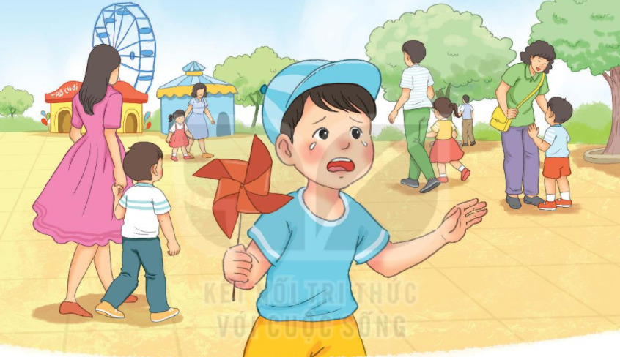
1
Quan sát bạn nhỏ
a) Bạn nhỏ đang ở đâu? Vì sao bạn ấy khóc?
a) Nếu gặp phải trường hợp như bạn nhỏ, em sẽ làm gì?

Slide 3

Đọc
Đọc mẫu
Nếu không may bị lạc
Sáng chủ nhật, bố cho Nam và em đi công viên. Công viên đông như hội. Khi vào cổng, bố dặn: “Các con cẩn thẩn kẻo bị lạc. Nếu không may bị lạc, các con nhớ ra cổng này. Nhìn kìa, cổng có lá cờ rất to”.
Công viên đẹp quá. Nam cứ mải mê xem hết chỗ này đến chỗ khác. Lúc ngoảnh lại thì không thấy bố và em đâu. Nam vừa chạy tìm vừa gọi “Bố ơi! Bố ơi!”. Hoảng hốt, Nam suýt khóc. Chợt Nam nhìn thấy tấm biển “Lối ra cổng”. Nhớ lời bố dặn, Nam đi theo hướng tấm biển chỉ đường. “A, lá cờ kia rồi!”. Nam mừng rỡ khi thấy bố và em đang chờ ở đó.
(Theo Phạm Thị Thúy – Tuấn Hiển)
2

Slide 4
Vần mới:
oanh – ngoảnh lại

Slide 5
Nếu không may bị lạc
Sáng chủ nhật, bố cho Nam và em đi công viên. Công viên đông như hội. Khi vào cổng, bố dặn: “Các con cẩn thẩn kẻo bị lạc. Nếu không may bị lạc, các con nhớ ra cổng này. Nhìn kìa, cổng có lá cờ rất to”.
Công viên đẹp quá. Nam cứ mải mê xem hết chỗ này đến chỗ khác. Lúc ngoảnh lại thì không thấy bố và em đâu. Nam vừa chạy tìm vừa gọi “Bố ơi! Bố ơi!”. Hoảng hốt, Nam suýt khóc. Chợt Nam nhìn thấy tấm biển “Lối ra cổng”. Nhớ lời bố dặn, Nam đi theo hướng tấm biển chỉ đường. “A, lá cờ kia rồi!”. Nam mừng rỡ khi thấy bố và em đang chờ ở đó.
(Theo Phạm Thị Thúy – Tuấn Hiển)
Em hãy tìm từ khó trong bài
Notes:
Giáo viên chủ động giải thích từ khó, cho hs luyện đọc từ. Từ khó có thể linh động theo vùng miền, không nhất thiết dạy theo giáo án soạn sẵn.

Slide 6
ngoảnh hoảng suýt hướng đường
Luyện đọc từ

Slide 7
Nếu không may bị lạc
Sáng chủ nhật, bố cho Nam và em đi công viên. Công viên đông như hội. Khi vào cổng, bố dặn: “Các con cẩn thẩn kẻo bị lạc. Nếu không may bị lạc, các con nhớ ra cổng này. Nhìn kìa, cổng có lá cờ rất to”.
Công viên đẹp quá. Nam cứ mải mê xem hết chỗ này đến chỗ khác. Lúc ngoảnh lại thì không thấy bố và em đâu. Nam vừa chạy tìm vừa gọi “Bố ơi! Bố ơi!”. Hoảng hốt, Nam suýt khóc. Chợt Nam nhìn thấy tấm biển “Lối ra cổng”. Nhớ lời bố dặn, Nam đi theo hướng tấm biển chỉ đường. “A, lá cờ kia rồi!”. Nam mừng rỡ khi thấy bố và em đang chờ ở đó.
(Theo Phạm Thị Thúy – Tuấn Hiển)
Em hãy tự ngắt câu vào SGK
Đọc nối tiếp câu
Notes:
GV nên cho hs khai thác trên SGK vì văn bản nhiều chữ, chữ trên màn hình nhỏ

Slide 8
Luyện đọc câu dài:
Sáng chủ nhật, bố cho Nam và em đi công viên.
Nam cứ mải mê xem hết chỗ này đến chỗ khác.

Slide 9


Nếu không may bị lạc
Sáng chủ nhật, bố cho Nam và em đi công viên. Công viên đông như hội. Khi vào cổng, bố dặn: “Các con cẩn thẩn kẻo bị lạc. Nếu không may bị lạc, các con nhớ ra cổng này. Nhìn kìa, cổng có lá cờ rất to”.
Công viên đẹp quá. Nam cứ mải mê xem hết chỗ này đến chỗ khác. Lúc ngoảnh lại thì không thấy bố và em đâu. Nam vừa chạy tìm vừa gọi “Bố ơi! Bố ơi!”. Hoảng hốt, Nam suýt khóc. Chợt Nam nhìn thấy tấm biển “Lối ra cổng”. Nhớ lời bố dặn, Nam đi theo hướng tấm biển chỉ đường. “A, lá cờ kia rồi!”. Nam mừng rỡ khi thấy bố và em đang chờ ở đó.
(Theo Phạm Thị Thúy – Tuấn Hiển)
1
2
Nên chia các đoạn trong bài như thế nào?
Đọc nối tiếp đoạn

Slide 10
Giải nghĩa từ khó:
Đông như hội: rất nhiều người.
Mải mê: ở đây có nghĩa là tập trung cao vào việc xem đến lúc không còn biết gì đến xung quanh.
Ngoảnh lại: quay đầu nhìn về phía sau lưng mình.
Suýt (khóc): gần khóc.
Notes:
GV đọc sách GV để nắm chắc phần này. Phần này k nên nói quá sâu vì kiến thức sinh học hơi phức tạp.

Slide 11
Nếu không may bị lạc
Sáng chủ nhật, bố cho Nam và em đi công viên. Công viên đông như hội. Khi vào cổng, bố dặn: “Các con cẩn thẩn kẻo bị lạc. Nếu không may bị lạc, các con nhớ ra cổng này. Nhìn kìa, cổng có lá cờ rất to”.
Công viên đẹp quá. Nam cứ mải mê xem hết chỗ này đến chỗ khác. Lúc ngoảnh lại thì không thấy bố và em đâu. Nam vừa chạy tìm vừa gọi “Bố ơi! Bố ơi!”. Hoảng hốt, Nam suýt khóc. Chợt Nam nhìn thấy tấm biển “Lối ra cổng”. Nhớ lời bố dặn, Nam đi theo hướng tấm biển chỉ đường. “A, lá cờ kia rồi!”. Nam mừng rỡ khi thấy bố và em đang chờ ở đó.
(Theo Phạm Thị Thúy – Tuấn Hiển)
Đọc theo nhóm
Đọc toàn bài

Slide 12

Nếu không may bị lạc
Sáng chủ nhật, bố cho Nam và em đi công viên. Công viên đông như hội. Khi vào cổng, bố dặn: “Các con cẩn thẩn kẻo bị lạc. Nếu không may bị lạc, các con nhớ ra cổng này. Nhìn kìa, cổng có lá cờ rất to”.
Công viên đẹp quá. Nam cứ mải mê xem hết chỗ này đến chỗ khác. Lúc ngoảnh lại thì không thấy bố và em đâu. Nam vừa chạy tìm vừa gọi “Bố ơi! Bố ơi!”. Hoảng hốt, Nam suýt khóc. Chợt Nam nhìn thấy tấm biển “Lối ra cổng”. Nhớ lời bố dặn, Nam đi theo hướng tấm biển chỉ đường. “A, lá cờ kia rồi!”. Nam mừng rỡ khi thấy bố và em đang chờ ở đó.
(Theo Phạm Thị Thúy – Tuấn Hiển)
Thi đua

